Slide 1
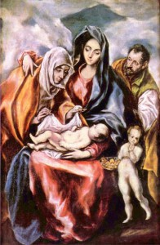
Ελ Γκρέκο

Slide 2
Ντον Λορέντζο

Slide 3
Duccio di Buoninsegnia

Slide 4
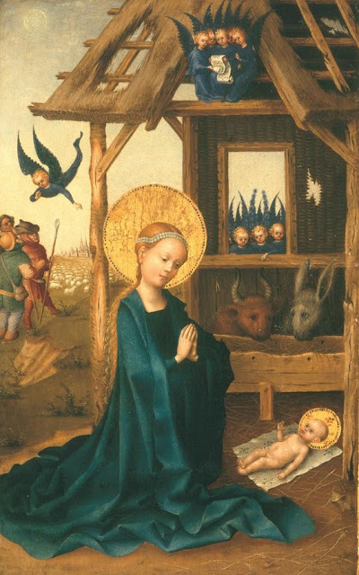
Εικόνα ύμνου των Χριστουγέννων- Stephan Lochner

Slide 5
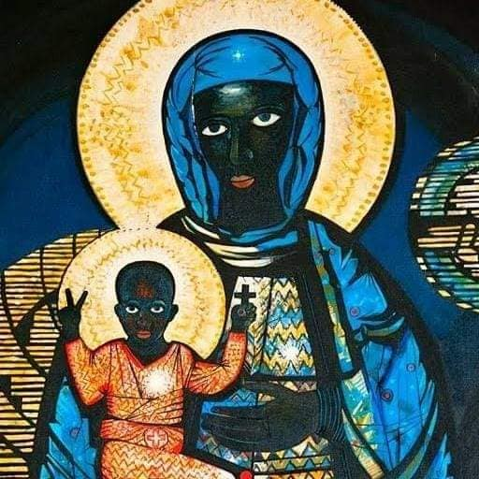
Αφρική - Ινδιάνοι

Slide 6
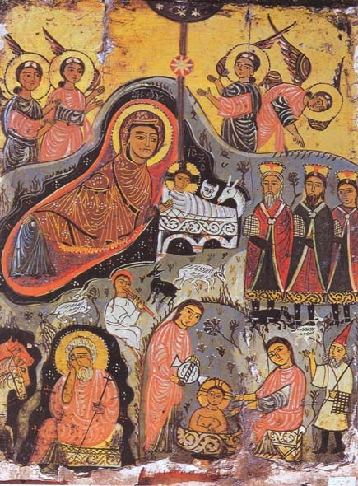
Εγκαυστική Σινά 7^{ος} αι. Tintoretto 1550 μουσείο Βοστώνης

Slide 7
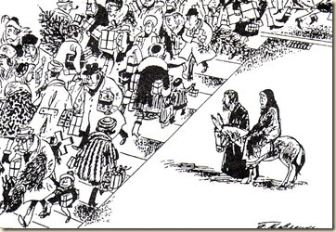
Θεοφάνης ο Κρης Berehnt 1970

Slide 8
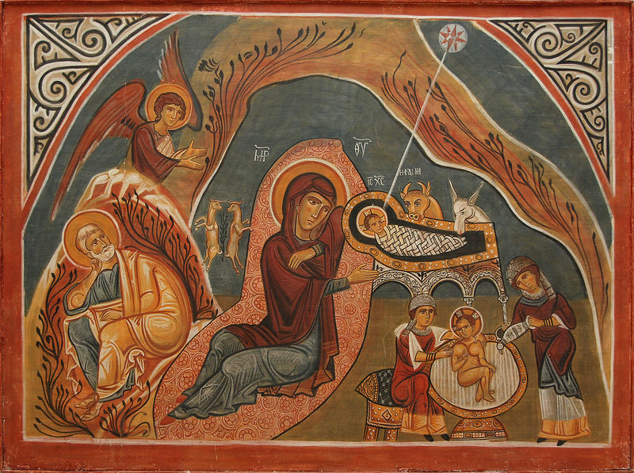

Slide 9
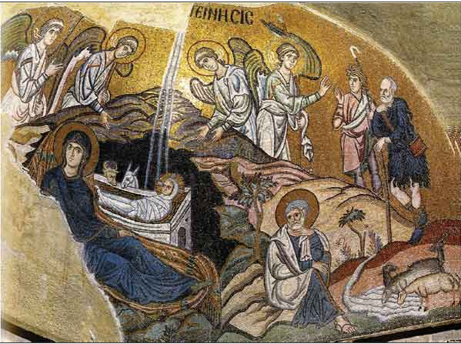
Ευαγγελιστάριο αυτοκράτορα Φωκά ιερά μονή Δαφνίου

Slide 10
Ιαπωνία

